Slide 1
TD 3.1

Slide 2
Exercice 1
Expliquez les lignes suivantes du syslog.conf :
mail.notice /var/log/mail
*.emerg @mothership.mydomain.org
mail,uucp.notice /var/log/mail
mail,uucp.notice;uucp.!=alert /var/log/mail
mail,uucp.notice;uucp.!alert /var/log/mail
Les messages de priorité notice et supérieurs de la « facilité » mail sont envoyés dans le fichier mail
Les messages de priorité emerg et supérieurs de toutes les « facilités » vers la machine mothership
Les messages de priorité notice et supérieurs des « facilités » mail et uucp sont envoyés dans le fichier mail
Les messages de priorité notice et supérieurs des « facilités » mail et uucp sauf de priorité alert pour uucp
sont envoyés dans le fichier mail
Les messages de priorité notice et supérieurs des « facilités » mail et uucp sauf de priorité alert et supérieure
pour uucp sont envoyés dans le fichier mail

Slide 3
Exercice 2 - Rotation des journaux
1. Configurez la rotation automatique du fichier /var/log/warnings.log pour éviter qu’il devienne trop volumineux (utilisez logrotate).
2. Limitez la taille du fichier journal à 10 Mo et conservez les 5 derniers fichiers.

Slide 4
Exercice 2 - Rotation des journaux
Configurez la rotation automatique du fichier /var/log/warnings.log pour éviter qu’il devienne trop volumineux (utilisez logrotate).
Limitez la taille du fichier journal à 10 Mo et conservez les 5 derniers fichiers.
Modifier le fichier de configuration sudo nano /etc/logrotate.d/warnings
Ajouter /var/log/warnings.log {
size 10M
rotate 5
compress
missingok
notifempty
create 640 root root }
Pour tester sudo logrotate -d /etc/logrotate.conf
Appliquer la rotation sudo logrotate /etc/logrotate.conf

Slide 5
Présentation de Syslog et de Rsyslog
syslog et rsyslog sont deux systèmes de gestion et de traitement des journaux sous Unix/Linux. Ils partagent des fonctionnalités de base, mais diffèrent par leurs capacités et leur utilisation.
Rsyslog
rsyslog est une version améliorée et enrichie de syslog, introduite pour combler ses limitations et répondre aux besoins modernes.
• Compatibilité ascendante : Peut utiliser les configurations de syslog (/etc/syslog.conf), mais utilise généralement /etc/rsyslog.conf.
• Protocole avancé :
• Supporte les protocoles Syslog modernes comme RFC 5424 (plus robuste que RFC 3164).
• Utilise UDP, TCP, et TLS pour une communication sécurisée.
• Puissance et extensibilité :
• Capable de traiter de très grands volumes de journaux.
• Peut écrire les journaux dans des bases de données (MySQL, PostgreSQL) ou les envoyer à des systèmes centralisés.
• Filtres avancés :
• Supporte des règles complexes basées sur des expressions régulières ou des conditions spécifiques.

Slide 6
Syslog et Rsyslog
• Modules supplémentaires :
• Peut ajouter des fonctionnalités via des modules (ex. ommysql pour MySQL).
• Performance améliorée :
• Optimisé pour les environnements à forte intensité de journalisation.
• Journalisation structurée :
• Supporte des formats comme JSON pour des intégrations modernes.
• Gestion centralisée :
• Très utilisé pour la collecte centralisée des journaux dans des environnements distribués.

Slide 7
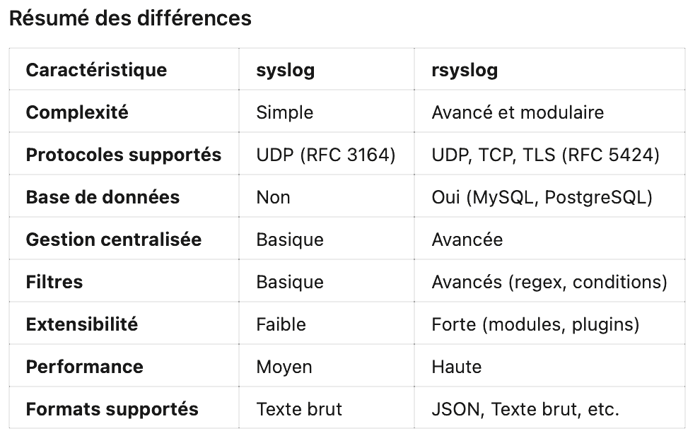
Syslog et Rsyslog
• Quand utiliser l’un ou l’autre ?
• Syslog :
• Si vous avez un système simple et léger, où les besoins de journalisation sont basiques.
• Rsyslog :
• Si vous avez un environnement complexe, de grands volumes de journaux, ou un besoin d’intégration avec des bases de données et des systèmes modernes
Dans la plupart des cas modernes, rsyslog est préféré car il est plus puissant et flexible tout en restant compatible avec syslog.

Slide 8
Syslog et Rsyslog
• Tester le traitement des messages
Supposant que les messages sont enregistrés dans /var/log/auth_warning.log lorsqu’ils sont interceptés.
On peut générez un message de journal avec la commande suivante :
logger -p auth.warning "Test warning message"
On peut alors vérifiez que le message a été traité et ajouté au fichier /var/log/auth_warning.log
cat /var/log/auth_warning.log

Slide 9
Exercice 3 - Alertes en temps réel pour des événements critiques
Configurer une alerte en temps réel pour tout événement critique (crit ou supérieur) sur le système, de manière à envoyer un email automatique à un administrateur avec le contenu du journal.
1. Configurez rsyslog pour détecter les événements critiques et exécuter un script personnalisé pour envoyer un email.
2. Implémentez un script shell pour générer l’email avec les informations pertinentes.
Indications :
• Utilisez le module omprog ou configurez une commande via une directive dans /etc/rsyslog.conf.
• Assurez-vous que le système peut envoyer des emails (par exemple, avec mailx ou sendmail).
Qu’est-ce que omprog dans rsyslog ?
omprog est un module de sortie (output module) de rsyslog qui permet d’exécuter un programme externe pour traiter ou enregistrer les messages de journal. Au lieu d’écrire les messages dans un fichier, une base de données ou une autre destination standard, ce module envoie les messages à un programme tiers pour un traitement personnalisé.
Il permet d’écrire mail.notice | /usr/local/bin/send_notice.sh
Au lieu d’envoyer simplement vers un fichier mail.notice /var/log/mail

Slide 10
Exercice 3 - Alertes en temps réel pour des événements critiques
Configurer une alerte en temps réel pour tout événement critique (crit ou supérieur) sur le système, de manière à envoyer un email automatique à un administrateur avec le contenu du journal.
1. Configurez rsyslog pour détecter les événements critiques et exécuter un script personnalisé pour envoyer un email.
2. Implémentez un script shell pour générer l’email avec les informations pertinentes.
Dans /etc/rsyslog.conf, ajoutez : *.crit |/usr/local/bin/send_alert.sh
Créez un script /usr/local/bin/send_alert.sh :
#!/bin/bash
while read line; do
echo "$line" | mailx -s "Alerte critique détectée" admin@example.com
done
Rendez-le exécutable : chmod +x /usr/local/bin/send_alert.sh
Redémarrez rsyslog pour appliquer la configuration :
sudo systemctl restart rsyslog ou
sudo service rsyslog restart ou sudo killall rsyslogd

Slide 11
TD 3.2

Slide 12
Exercice 4 - Configurer rsyslog pour envoyer des journaux à un serveur distant
Configurer un serveur Unix pour envoyer tous les messages de journal à un serveur distant ayant l’adresse IP 192.168.1.100 sur le port UDP 514.

Slide 13
Exercice 4 - Configurer rsyslog pour envoyer des journaux à un serveur distant
Configurer un serveur Unix pour envoyer tous les messages de journal à un serveur distant ayant l’adresse IP 192.168.1.100 sur le port UDP 514.
Ouvrez /etc/rsyslog.conf sur le client et ajoutez la ligne suivante pour envoyer les journaux au serveur distant :
*.* @192.168.1.100:514
Si vous voulez utiliser TCP (plus fiable qu’UDP qui ne garanti pas la livraison des messages) pour plus de fiabilité, utilisez @@ au lieu de @ :
*.* @@192.168.1.100:514

Slide 14
Exercice 5 - Filtrer les messages de niveau “warning” et les transmettre à un script Bash pour traitement
Configurer rsyslog pour détecter tous les messages de niveau warning (ou supérieur) provenant de la facilité auth et les envoyer à un script Bash. Ce script doit enregistrer les messages dans un fichier /var/log/auth_warning.log avec un horodatage du type : 2024-12-30 14:35:42 Authentication failure for user 'admin’.

Slide 15
Exercice 5 - Filtrer les messages de niveau “warning” et les transmettre à un script Bash pour traitement
Configurer rsyslog pour détecter tous les messages de niveau warning (ou supérieur) provenant de la facilité auth et les envoyer à un script Bash. Ce script doit enregistrer les messages dans un fichier /var/log/auth_warning.log avec un horodatage du type : 2024-12-30 14:35:42 Authentication failure for user 'admin’.
Créez un fichier de script nommé /usr/local/bin/process_auth_warnings.sh :
#!/bin/bash
while read -r line; do
echo "$(date '+%Y-%m-%d %H:%M:%S') $line" >> /var/log/auth_warning.log
Done
Rendez-le exécutable :
sudo chmod +x /usr/local/bin/auth_warnings.sh
Modifiez le fichier /etc/rsyslog.conf :
auth.warning |/usr/local/bin/auth_warnings.sh
Ou
if ($syslogfacility-text == 'auth' and $msg contains 'warning') then |/usr/local/bin/auth_warnings.sh
Ou
if ($syslogfacility-text == 'auth' and $syslogseverity <= 4) then {
action(type="omprog" binary="/usr/local/bin/auth_warnings.sh")
stop }

Slide 16
Exercice 6 – Surveiller les journaux pour un utilisateur
Créer un script qui surveille des journaux pour un utilisateur spécifique
1. Vérifie si un utilisateur donné existe sur le système.
2. Recherche dans les journaux (/var/log/syslog) des événements contenant le nom de l’utilisateur.
3. Enregistre les résultats dans un fichier texte situé dans le répertoire personnel de l’utilisateur.
4. Planifie l’exécution du script quotidiennement avec cron.

Slide 17
Exercice 6 – Surveiller les journaux pour un utilisateur
SCRIPT DE SURVEILLANCE
#!/bin/bash
# Demander le nom de l'utilisateur
echo "Entrez le nom de l'utilisateur à surveiller :"
read -r USERNAME
# Vérifier si l'utilisateur existe
if ! id "$USERNAME" &>/dev/null; then
echo "L'utilisateur $USERNAME n'existe pas."
exit 1
Fi
# Répertoire de l'utilisateur
USER_HOME=$(getent passwd "$USERNAME" | cut -d: -f6)
# getent passwd "$USERNAME" recherche l’entrée correspondant à l’utilisateur $USERNAME
# dans la base de données des utilisateurs (login:passwd:uid:gid:gecos:home dir:shell)
# Vérifier si le répertoire utilisateur existe
if [ ! -d "$USER_HOME" ]; then
echo "Le répertoire de l'utilisateur $USERNAME est introuvable."
exit 1
Fi
# Fichier pour enregistrer les événements
EVENTS_FILE="$USER_HOME/user_events.log"
# Rechercher les événements contenant le nom de l'utilisateur dans /var/log/syslog
echo "Événements pour l'utilisateur $USERNAME (exécuté le $(date)) :" > "$EVENTS_FILE"
grep "$USERNAME" /var/log/syslog >> "$EVENTS_FILE »
echo "Les événements ont été enregistrés dans $EVENTS_FILE"
PLANNIFICATION DE L’EXECUTION
crontab –e
0 0 * * * /home/utilisateur/scripts/monitor_user_simple.sh >
/home/utilisateur/scripts/monitor_user_simple.log 2>&1

